Slide 1



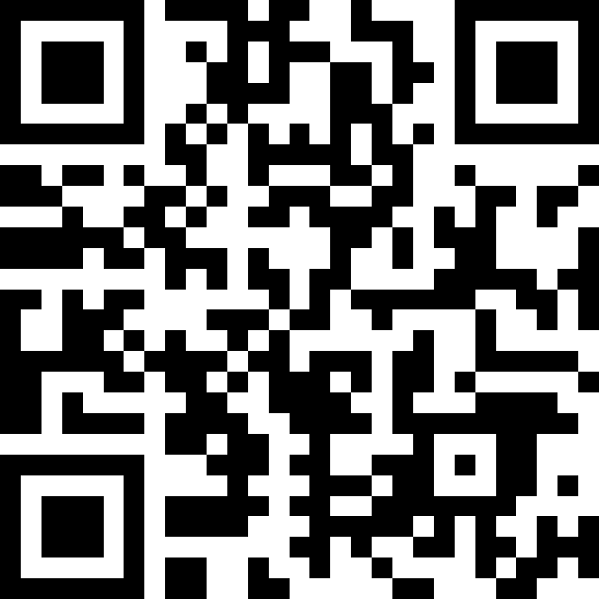
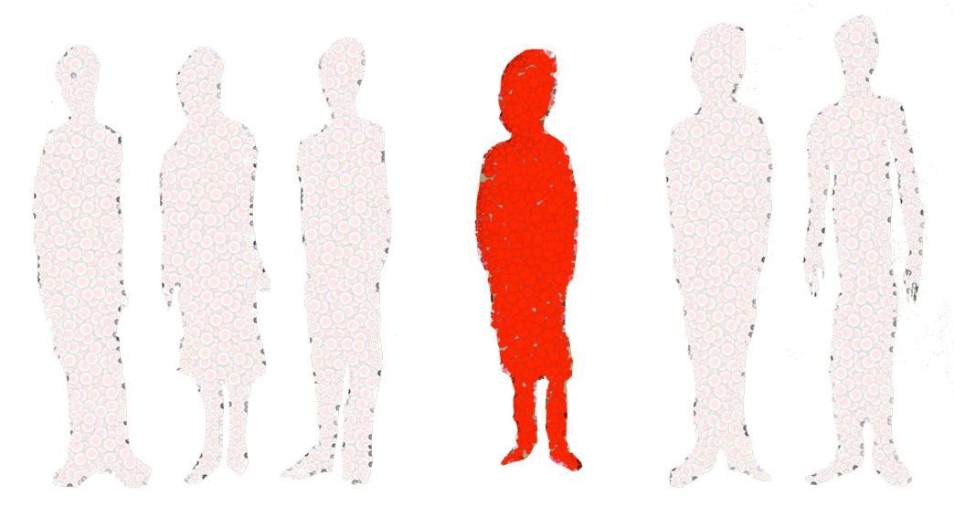
Dans les années 1980-2000, fuyant la dictature, la guerre et les violences, un grand nombre des réfugié.es en provenance du Chili, de l’Argentine et de l’Uruguay, plus tard de la Bosnie et du Kosovo, se sont installé.es dans la Commune de Meyrin. Certain.es avaient des proches disparu.es ( quelqu’un est considéré comme disparu quand une organisation, le plus souvent un Etat, fait disparaitre une ou plusieurs personnes par le meurtre ou la séquestration, tout en niant avoir arrêté la personne ou avoir connaissance d’où elle se trouverait, la soustrayant à la protection de la loi (cf art 2 de la Convention internationale pour la protection des personnes contre les disparitions forcées )).
« Pour nous, le travail de la mémoire et de la justice, c’est une forme de réparation. De cette façon, nous reconstruisons nos vies, nous trouvons des alliés, nous nous soutenons et nous aimons car nous savons tout ce que cette expérience veut dire ». Marisa Cornejo, exilée chilienne, plasticienne,( le Courrier, 8 octobre 2020)
L’Association des victimes de la disparition forcée a été créée en février 2000 à l’initiative d’une quinzaine d’associations de personnes venant de pays frappés par la disparition forcée. La Commune de Meyrin a mis un jardin à disposition dans le Parc de la Golette et, en octobre de la même année, l‘Association a inauguré le Jardin des disparus. Lieu consacré à la mémoire et érigé en l’honneur des victimes de la disparition forcée dans le monde.
Il est aussi lieu de recueillement et de revendications, lieu d’un savoir partagé sur la disparition forcée et d’un travail de prévention auprès des jeunes.
Le jardin des disparus est un lieu de mémoire au sens que Pierre Nora lui donne: il s’agit de lieux, objets et événements dans lesquels se cristallisent la mémoire collective d’un groupe social. Ces «Lieux» possèdent une signification symbolique particulièrement chargée qui a une fonction identitaire pour le groupe concerné
Ce lieu est un jardin, au cœur de Meyrin , où tout un chacun, chacune peut se promener. Un stèle, un point d’interrogation et 6 arbres rappellent aux passantes et passants sa signification. C’est un lieu vivant, où ceux qui on vécu ce crime odieux peuvent venir se recueillir, seul.es, en famille ou en communauté.
Créer un lieu de mémoire c’est lutter contre l’oubli, contre la banalisation du crime, c’est donner l’espoir du « plus jamais ça » aux victimes et aux jeunes générations. C’est un lieu pour demander vérité et justice.
« Ceux qui commentent ce crime odieux, non seulement ôtent la vie, mais aussi volent la mort en faisant disparaître le corps. Les disparus n’ont pas de place dans le monde. Ils ne sont ni parmi les vivants, ni parmi les morts, ils n’existent pas… ». Emilienne Mukarusagara (TdG, 9.10.2000)
www.jardindesdisparus.org
Rue de la Golette en face du CO de la Golette à Meyrin

